Slide 1


ỦY BAN NHÂN DÂN QUẬN LONG BIÊN
TRƯỜNG MẦM NON VIỆT HƯNG
Phát triển ngôn ngữ
Thơ: Vườn trẻ
Lứa tuổi: 24-36 tháng

Slide 2
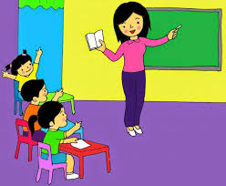

Slide 3
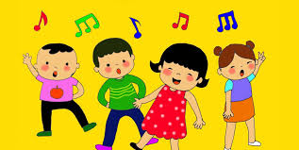

Slide 4
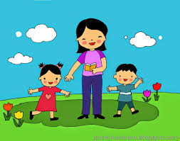

Slide 5

Đàm thoại trích dẫn

Slide 6


Slide 7


Slide 8


Slide 9

3.Kết thúc

